Slide 1


Slide 2

组 织 文 化

Slide 3
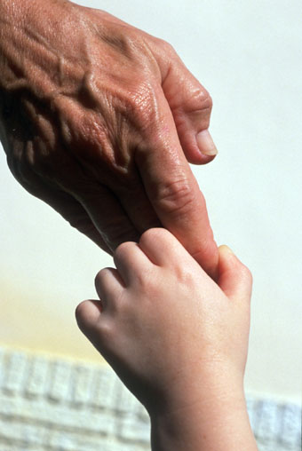
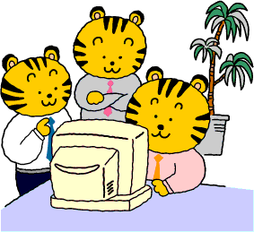
资源是有限的，只有文化是生生不息的。某保险公司认为，现代企业的竞争归根到底是企业文化的竞争，因此某保险公司不懈地构建独特的公司文化。
某保险公司的规模在不断地扩大，某保险公司的责任也在不断地加重。某保险公司强调精诚团结、不惧困难、顽强拼搏、追求卓越的精神传统，某保险公司将企业文化贯穿在公司资本、核心技术、人才等核心竞争因子的始终！
不断地自我批判，
不断地挑战自我，
不断地突破极限，
不断地追求卓越，
凝聚、协调、合作、激情、责任，
这——就是某保险公司的组织文化。
员工价值与公司价值的关系：公司价值最大化是个人价值实现的基础，个人价值最大化是每个人的追求目标。
以集团公司为主导，子公司专业经营的集团管控体系是集团公司稳健经营和高效运作的组织基础；每一个灵活高效的组织都是公司的价值创造因素。
以顾客为导向的服务流程将公司的管理和业务引向市场和顾客，最大程度满足顾客的服务流程也是创造公司价值的流程。
——摘自《某保险公司新价值管理文化》

Slide 4
公司核心价值观：以价值最大化为导向的某保险公司人的行为准则
诚实是为人的根本，信任是处事的原则。员工之间相互信任、彼此尊重，光明磊落做人，坦诚公正处事。公司每一位员工都是创造价值的重要力量
诚实、信任
团队是集体智慧、协同作战，团队协作是产生效率的前提，1+1＞2是团队协作的效果，而效率是实现公司价值最大化的最切实途径
进取是获得成就的手段，成就是进取的目的。某保险公司人通过不断的创新和变革，追求公司的长远价值，我们不在一事一时的得失，实现公司长远价值的最大化是我们共同的成就
团队、效率
价值最大化
进取、成就
激情、尽责
激情是成功的基础，尽责是做事的原则。缺乏激情扼杀创造力，每一位员工在工作中充满激情和活力，对事业执着追求和高度投入，从小事做起，从自己做起，尽心尽责，对集团负责、对绩效负责，勇于承担责任

Slide 5
团队价值观：以价值最大化为导向的某保险公司人团队的行为准则
团结：团结是实现组织价值的前提条件，组织中的每一位成员在共同的文化、共同的理想和共同的追求下，为实现价值最大化齐心协力、努力奋斗。
团结
学习：学习是组织创造价值的动力源泉。组织中的每一位成员不仅要互相学习，互相帮助，共同提高，同时也要学习组织外的先进经验和技术，从而使每位员工、整个组织永远都进步和提高，为公司价值最大化提供技能积累。
活力：活力是创造组织价值的力量保障，组织中的每一个成员永远都充满朝气，生机勃勃，积极向上，营造一个创造价值的良好氛围。
学习
价值最大化
活力
创新
创新：创新是实现组织价值的手段，组织中的每一位成员都锐意进取，大胆革新，创造性地工作，从而使组织内每位员工的才能和智慧都得到充分的发挥。

Slide 6
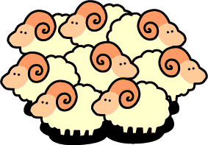
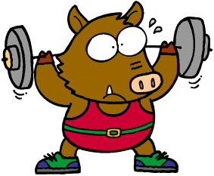

团队合作是成功的保障！
大雁在秋天南飞越冬时，它们排成“V”字形向南飞行。科学家已经发现他们为什么要要以如此的队形飞行。研究表明，当每只鸟扇动翅膀时，它为紧随其后的鸟创造了一股向上的升力。按照“V”字队形飞行，整个鸟群会比每只鸟单独飞行至少增加71%的飞行距离。
每当一只大雁掉队，它会立即感到单独飞行的阻力急遽增大，于是它会很快飞回队形，以借用前者所提供的升力减轻自己的消耗。当领队的大雁感到疲惫时，“V”字队形中的另一只大雁就会接上去充当领队。
后面的大雁会发出鸣叫声，鼓励前面的雁保持速度。
最后，当一只大雁病了，或受了枪伤，掉下来时，另外两只大雁会离开队形，陪着它降下来，以帮助和保护它。它们守着这只雁，直到它能重新飞行或死去，然后它们靠自己的力量再次出发或跟随另一队大雁去追上自己的队伍。
启示：团队精神是某保险公司永恒的
公司文化主题。保证我们能够
最终赢得竞争优势的一个重要
条件，是我们从根本上要以一
个完整的团队来运作 。
幼稚病与个人英雄主义
我们的新员工最易犯的就是幼稚病。幼稚病最常见的症状是什么？就是自以为是，觉得自己很了不起。具体表现出来，有的是一个人冲锋的“个人英雄主义”，有的是非做出全套新产品不屑于继承前人的设计，以显示自己的才华，有的身背官衔动辄喝斥或自以为果断地给出正确指示，有的出门在外也时刻不忘表现“牛气”……最糟糕的是不自我批判，不愿学习改进，慢慢地越来越脱离实际，也因此越来越容易陷入失落和抱怨之中。

Slide 7


加州的红杉
世上的植物中，最雄伟的当属美国加州的红杉。它的高度大约为90公尺，相当于30层楼以上。一般来说，越是高大的植物，它的根应扎得越深。但科学家却发现，红杉的根只是浅浅地浮在地面而已。可是，根扎得不深的高大植物，是非常脆弱的，只要一阵大风，就能把它连根拔起，更何况红杉这么雄伟的家伙呢！
原来，红杉实际上是一大片的红杉林，而且这大片红杉彼此的根紧密相连，一株连着一株。自然界中再大的飓风，也无法撼动几千株根部紧密相连、上千公顷的红杉林。
红杉的浅根，也正是它能长得如此高大的利器。它的根浮于地表，方便快速而大量地吸收赖以成长的水分，使自身能够快速茁壮成长起来，同时，它又不需要耗费太多的能量，像一般植物那样扎下深根。
[小寓言] 在天堂与地狱之间
天使领着一个刚升天的人四处转转，他们走过一个房间，看到里面很多人手持长柄的勺子围着一口大汤锅，抢着从锅里捞东西，但是柄太长，勺子里的汤送不到自个嘴里，他们挤得一塌糊涂却谁也喝不上汤。天使告诉那人：“这是地狱”。
又走过一个房间，里头也有一群拿着长勺的人，他们排队从从容容地舀出汤，用长勺互相喂食，一片幸福安详。“这是天堂”，天使说。
启示：1）一个团队仅有良好的愿望和热情是不够的，要积极引导依靠明确的规则来分工合作，这样才能把大家的力量形成合力，管理一个项目如此，管理一个部门也是如此。2）团队合作需要默契，但这种习惯是靠长期的日积月累来达成的，在协作初创起，还是要靠明确的约束激励来养成，没有规则，不成方圆，冲天的干劲引导不好就欲速不达。
启示：成功不能只靠自己的强大，成功需依靠别人，只有能帮助更多人成功，你自己才能成功。我们应广泛地伸出自己的学习触角，和广大的资讯网络结合，去吸收供应自己迅速成长的养分，而不需耗费能量独自盲目地钻研。如果你尚未壮大，不妨伸出你学习的根，和成功者紧密连接，加入成功、积极的团体，吸收他们的经验，了解成功者的态度，让自己更快速地成长。只要你熟谙这项借力与合人的诀窍，很快地，你将成为成功之林中的雄伟巨木。

Slide 8
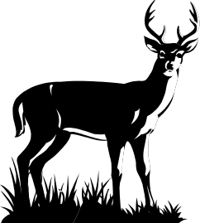

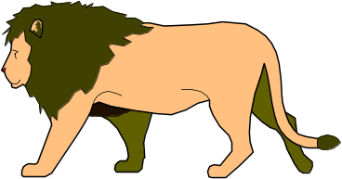

[小寓言] 《动物学校》的启示：成熟的团队应该尊重个性
有一天，动物们决定设立学校，教育下一代应付未来的挑战，校方订定的课程包括飞 行、游泳及爬树等本领，为方便管理，所有动物一起要修全部课程。
鸭子游泳技术一流，飞行课的成绩也不错，可是跑步就无技可施。为了补救，只好课余练习，甚至放弃游泳课来练跑。到最后磨坏了脚掌，游泳成绩也变得平庸。校方可以接受成绩，只有鸭子自己深感不值。
兔子在跑步课上名列前茅，可是对游泳一筹莫展，甚至精神崩溃。
松鼠爬树最拿手，可是飞行课的老师一定要它自地面起飞，不准从树顶下降。弄得它紧张，肌肉抽搐。最后爬树得分不高，跑步更就更差。
老鹰是个问题儿童，必须严加管教。在爬树课上，它第一个到达树顶，可是坚持用
自己的方式，不理会老师的要求。
到学期结束时，一条怪异的镘鱼以高超的泳技，加上勉强能飞能爬的成绩获得加权平均最高分，末了，它还被请上讲台，代表毕业班作了致词。
与此同时，地鼠为抗议学校未把掘土打洞列为必修课，而集体罢赛抵制。它们先把子女转校，然后与土拨鼠合作另设学校。
另有一个与之想似的寓言是《火中的蜡烛》：一支用软弱而易曲的蜡做成的烛，因为一碰便要损坏，所以非常悲哀。它除长叹而外，没有办法可想，苦苦地诅咒他悲惨的命运。它尤其以为那种砖石，当初是脆弱而粘软的，为什么在火里一烧便硬了起来，经过若干年不坏呢？它为了想获得象砖石一般的硬度及利益，奋身跃进火中，于是蜡烛便被火融化了。
启示：尊重差异。与人合作最重要的是，重视不同个体的不同心理、情绪与智能，眼中所见的不同世界。自以为是的人总以自己最客观，别人都失之褊狭，其实这很狭隘。反之，虚怀若谷的人承认自己有不足之处，而乐于在与人交往中汲取丰富的长处，重视不同的意见，因而增广见闻，此所谓“三人行，必有我师焉”。

Slide 9
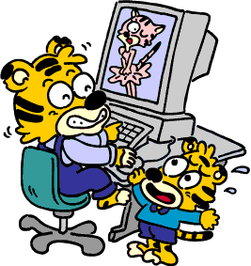
创新是公司的核心竞争力
 今天比昨天进步，就是创新。
创新是围绕提高核心竞争力来说的。一切无益的，花花绿绿的所谓创新，是幼稚的表现。有些中国人劣根性之一就是永远不愿规范。盲目创新是他们不灭的灵魂。中国人老是想这个会了，再搞搞那个。如果我们推行规范化管理后，中国人的创新精神仍是压也压不住的火花，那时的创新就不象以往那么幼稚了，而是有序的，有实际价值的。
如果我们要进入一个全新的人类未曾涉足的领域进行创新，对公司已拥有的经验、技术，乃至可以向发达国家学习的技术，不能充分利用，或利用率低于70%，不仅不叫创新，而是浪费，它只会提高开发成本，增加产品的风险性。如果说我做的项目，全部都是我想出来的，未利用别人的成就，这种人一定不能算有创新精神。
 创新必须以提升企业核心竞争力为中心！
创新必须是要创造价值
公司员工成长机制——
竞争、激励、淘汰

Slide 10
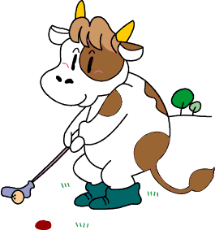

品格的成熟铸就事业的成功
“种下品格，收获命运”！一个人的命运，很大程度上取决于他所具备的品格。好的品格使人立于不败之地，不好的品格会把人从将要成功的神坛上拉下来。而对于成长中的新人来讲，尽快铸就成熟的品格才能实现成功的事业。优秀的产品及服务才能实现“客户的梦想”，从而赢得顾客、赢得市场，取得成功，收获美好的命运。
某保险公司的愿景是要成为一流的金融服务集团，这样的公司的服务应该是最好的，是能够做到“先客户之虑而虑”的。我们的任务是不断为客户提供更好的产品，更好的服务。就如同东风会带来繁花似锦、军纪能造成千军万马一样，只要我们努力，一切最终会成熟起来。
[案例]有一家公司在印度招聘软件工程师时，他们发现用同一道编程题在不同场合测试了八名应聘者，令这家公司惊讶的是：八名应聘者给出的答案不仅在编程风格、结构上完全一样，而且长度也一样，他们不由叹服印度的软件规范化水平之高。可以试想，如果在中国，八个人可能有八种答案。
我们的工作往往是一个数百人甚至更大的团队的协同作战，它和小公司的重要区别就在于：规范化要求高！没有作业的规范化，不同的工作之间，流程和环节之间，无法顺利对接，就会产生大量的反复甚至错乱，我们就无法把事情一次做好；没有职业化，我们就做不出与国际标准、质量接轨的竞争标准，我们就永远不能进入世界500强和全球400优。
出国开拓业务去

Slide 11

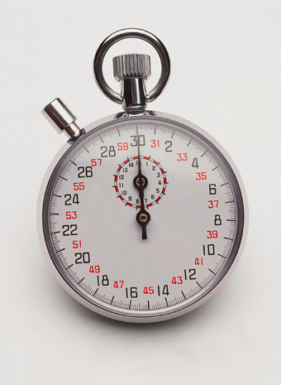
成功无捷径，从基层做起，做实
一个青年职员平时工作懒懒散散，在转正前一个月他问老板： “如果再工作一个月，我能转正吗？”老板答道：“你的问题让我想到一个冷房间的温度计， 它，能使表上显示温度上升，不过房间一点也不会温暖。”
今天的成就是因为昨天的积累，明天的成功则有赖于今天的努力。
其实真正的成功是一个过程，是将勤奋和努力融入每天的生活中，融入每天工作中，靠我们的意志，但更重要的是建立一个良好的生活习惯和工作习惯。一个成功的营销员总结他的经验：“每天坚持比别人多拜访五个客户而已。”
小寓言——3300万与“滴答”
有这样一则寓言：一只新组装好的小钟放在两只旧钟当中。两只旧钟“滴答”、“滴答”一分一秒地走着。
其中一只旧钟对小钟说：“来吧，你也该工作了。可是我有点担心，你走完3300万次后，恐怕便吃不消了。”
“天哪！3300万次。”小钟吃惊不已。“要我做这么大的事？办不到。”它非常失望的站着。另一只旧钟见了说：“别听他胡说八道，不用害怕，你只要每秒钟‘滴答’摆一下就行了。”
“原来这样简单！”小钟高兴地叫起来。“只要这样做，那便好极了，好，我现在就开始。 ”小钟很轻松地每秒钟“滴答”摆一下，不知不觉中，一年多过去了，它摆了3300万次。
启示：在一个大目标面前，我们常常会因目标的遥远和艰辛感到气馁，甚至怀疑自己的能力。而在一个小目标面前，我们却往往会充满信心地完成。有些急功近利的人，一开始就给自己订下大目标，天长日久，当他发现目标离自己仍很远时，就常常会自馁而放弃努力。其实，每一个大目标都可以分成无数个小目标，你实现了每个小目标，你认认真真做好了每一件事，大目标也就离你不远了。

Slide 12

把握机遇
一个美国青年大学毕业后求职。在别人都追求一份体面工作的时候，他欣然接受了一份商场地下仓库保管员的职位。这之后，他每天重复着单调的工作内容，早来晚归，连见一次阳光都是奢望。
两年后，这个年轻人辞掉工作，自己开了一家小规模的百货零售商店。在竞争激烈的市场环境下，这家小商场竟然奇迹般地以适销的产品和低廉的价格迅速发展起来，后来成为全美最大的零售连锁企业之一。
奇迹是怎样产生的呢？原来这个看似普通的年轻人在做仓库保管员期间，每天都认真地记录下每一笔进货入库和出库的过程与数量，并且千方百计的向送货员打听进货的价格、来源，向提货的营业员询问哪种货物最受欢迎，哪种货物无人问津，为什么。
两年下来，这个年轻人对市场的了解比商场的销售经理还全面。正是依靠这些第一手数据使他管理的企业迅速走向事业颠峰。而且从此之后，他一直强调第一手资料的重要性，要求下属员工和自己一样用心工作，随时随地积累市场信息，处处抢在竞争对手的前面，使自己的企业永远立于不败之地。
启示：用什么态度对待工作岗位？过去我们讲“工作”没有贵贱之分。今天我们讲，事事留意皆学问，小处着手干大事。许多聪明人是不屑于干地下仓库保管员这份工作的，即使是迫不得已被安排在这样的岗位上，也会每日怨天尤人、抱怨命运不公，对待工作得过且过，最终只能是岁月蹉跎。一个真正的智者，只要你用心对待每一个机会，他会从琐碎平凡中发掘出奇迹。某保险公司是一个大型综合集团，工作岗位很多，大家分工也不同，但每一个岗位都非常重要（如果这个岗位可有可无，公司就会取消这个岗），因此每个员工都应该珍惜自己的机会，就是在你目前的岗位上，很可能干出别人目前都没有意识到的大事。为公司、为自己创造巨大价值。
我们还听到一个意义类似、且是真实的故事：很多年前，在一家日本酒店，一个妙龄少女被安排了她涉世之初的第一份工作——洗厕所，上司对她的工作质量要求特高：必须把马桶抹洗得光洁如新。
对一个细皮嫩肉、喜爱洁净、从未干过粗重活儿的少女，她无法适应洗厕所的工作，更难以实现“光洁如新”这一高标准的质量要求。在此关键时刻，同单位一位前辈出现在她面前，了解到她的疑惑，便亲自为她做了个样子。
首先，他一遍遍地抹洗着马桶，直到抹洗得光洁如新；然后，他从马桶里盛了一杯水，一饮而尽喝了下去！
实际行动告诉少女极为朴素的真理，光洁如新的要点在于“新”，因为没有人认为新马桶是脏的。少女热泪盈眶，恍然大悟，她痛下决心：就算一生洗厕所，也要做一个洗厕所最出名的人！从此，她成为一个全新的、振奋的人，她的工作质量也达到了那位前辈的高水平，当然她也多次喝过厕水，为了检验自己的自信心，为了证实自己的工作质量，更为了强化自己的敬业心。结果，少女踏上了不断走向成功的人生道路，她就是现今日本政府的邮政大臣：野田圣子。

Slide 13
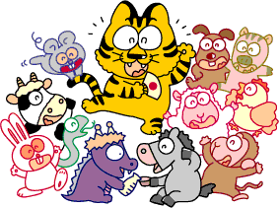
如何面对批评：挨批是进步的种子
人类并不是生下来就有高度智慧，而是要经过长时期学习过程的。任何一个公司的新进职员甚至连电话都不会打，这时主管或同事加以指导，于是自己往往觉得太麻烦别人，为了早日脱离而努力学习，渐渐学到做事的技巧，对公司也就有了贡献。
换一种情形，如果没有人责骂，没有人来教导的话，新进人员虽然多多少少有些进步，但容易以为自己有相当成就，而疏忽了努力，一辈子也就在浑浑噩噩中过去。对自己、对公司都没有好处，对社会更无所贡献。
一个人在应挨批时，就不应该躲避责骂而且要能虚心接受、深切自省。凡是年轻人，都应接受这种磨炼，这是成长过程中最实在的人生体验。
能有这样的认识，
就会觉得主管和前辈
是在关心我、照顾我，
才有这种指责。于是
感谢与喜悦之情就油
然而生，以后更能积
极地自动请求指示
和教益。
——《松下管理金言》

Slide 14


PMA黄金定律
PMA（Positive Mental Attitude）就是积极的心态；相反，消极的心态就就是NMA（Negative Mental Attitude），在美国成功学领域PMA与NMA已成为替代积极心态与消极心态的专有名词。
成功人士与失败人士的差别在于成功人士有积极的心态，而失败人士则习惯于用消极的心态去面对人生。一个人如果心态积极，乐观地面对人生，乐观地接受挑战，那他就成功了一半。反之，实行NMA的人则一定不能成功。拿破仑·希尔说，从来没有见过持消极心态的人能够取得持续的成功，即使碰运气能取得暂时的成功，那成功也是昙花一现，转瞬即逝。
人与人之间只有很小的差异，但这种很小的差异却往往造成巨大的差异！
很小的差异就是其心态是积极的还是消极的，巨大的差异就是成功与失败。
推销员的故事
[经典故事] 两个欧洲人到非洲推销皮鞋。由于炎热，非洲人向来是打赤脚。第一个推销员看到非洲人都打赤脚，立刻失望起来：“这些人都打赤脚，怎么会要我的鞋呢？”于是放弃努力，失败沮丧而回；另一推销员看到非洲人都打赤脚，惊喜万分：“这些人都没有皮鞋穿，这皮鞋市场大得很呢！”于是想方设法，引导非洲人购买皮鞋，最后开发了一个巨大的市场。
这就是一念之差导致的天壤之别。同样是非洲市场，同样面对打赤脚的非洲人，由于一念之差，一个人灰心失望，不战而败；而另一个人满怀信心，大获全胜。
成功人士运用PMA黄金定律支配自己的人生，拥有积极奋发、进取、乐观的心态，他们能乐观向上地正确处理人生遇到的各种困难、矛盾和问题。
失败人士运用NMA支配自己人生，他们是受过去的种种失败与疑虑所主导和支配的，心态悲观、消极，不敢去积极解决人生所面对的各种问题、矛盾和困难。

Slide 15
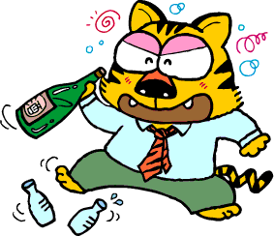
选择的自由——法兰柯（Victor Frankl）的感人故事
法兰柯是一位犹太裔心理学家，二次大战期间被关进纳粹（nazl）死亡营，遭遇极其悲惨。父母、妻子与兄弟都死于纳粹魔掌，唯一的亲人只剩下一个妹妹。他本人则受到严刑拷打，朝不保夕。
有一天，他赤身独处于囚室，忽然顿悟，产生一种全新的对自由感受，日后命名为“人类终极的自由”（the last of the human freedoms），当时他只知晓这种自由是纳粹永远无法剥夺的。在客观环境上，他完全受制于人，但自我意识却是独立的，超脱于肉体束缚之外。
也就是说，在刺激与反应之间，他发现自己还有选择如何反应的自由与能力。
他在脑海中设想各式各样的状况。譬如说，获释后将如何站在讲台上，把这一段痛苦折磨学得的宝贵教训，传授给学生。凭着想像与记忆，他不断锻炼自己的意志，直到心灵的自由终于超越了纳粹的禁锢。这种超越也感召了其他的囚犯，甚至狱卒。他协助狱友在苦难中找到正义，寻回自尊。
启示：处在最恶劣的环境中，法兰柯运用难得的自我意识天赋，发掘人性最可贵的一面，那就是人有“选择的自由”（the freedom to choose）。
牢骚
是团队气氛的腐蚀剂
一位管理专家说过：“牢骚是团队气氛的腐蚀剂！”我们要特别小心一群牢骚者聚在一起，怨气相投，以致于出现牢骚怪话占上风的小气候，那是会动摇军心的，会给我们的事业造成极大的威胁。覆巢之下，岂有完卵！我们每一位热爱公司的员工都应该有意识地站出来，就象制止别人偷看你的信用卡密码一样，制止这种情况的发生。
某保险公司一贯倡导自我批判的精神，这是我们不断提升自己，不断获得发展的保障。所以我们欢迎批评，但批评应该是实事求是的，是建设性的，我们欢迎基于对公司热爱的批评。

Slide 16
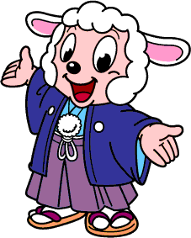
操之在我
法兰柯发现的人性准则，正是追求圆满人生的首要准则——“操之在我”（proactivity）。
“proactivity”这个英文字的涵义不仅止于采取主动，还代表人必须为自己负责。个人行为取决本身，而非外在环境；人有能力连篇累牍，也有责任创造有利的外在环境。
责任感是一个很重要的观念，能够操之在我的人深谙其理，因此，不会把自己的行为归咎于环境或他人。他们待人接物是根据本身价值观作有意识的抉择，而非全凭对外界环境的感觉来行事。
“操之在我”是人类的天性，如若不然，那就表示一个人在有意无意间选择受制于人。
受制于人者易为自然环境所左右，在秋高气爽的时节里，兴高采烈，在阴霾晦暗的日子里，就没精打采。
受制于人者，同样也受制于社会“天气”的阴晴圆缺。如果受到礼遇，就愉快积极，
反之则退缩逃避。心情好坏建立在他人的行为上，别人不成熟的人格反而是控制他们的利器。
理智重于情感的人，则经过审慎思考，选定自己的价值观，作为行为的原动力。他们与感情用事、陷溺于环境而无法自拔的人截然不同。
不过，这并不表示操之在我者对外来的刺激无动于衷。他们对外界的物质、精神与社会刺激仍会有所反应，只是如何反应完全掌握在自己手中。
小罗斯福总统夫人：“除非你同意，任何人都不能伤害你。”
圣雄甘地：“若非拱手相让，任何人无法剥夺我们的自尊。”

Slide 17
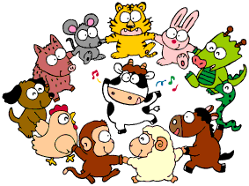
蝴蝶的翅膀为什么无法坚强？
一个人在庭院里散步时，发现一只蝴蝶正在努力从茧中出来。他看了良久，觉得蝴蝶挣扎得太辛苦了，就用剪刀把茧上的裂缝扩大些，于是蝴蝶就轻松的破茧而出。但随后的问题是，那只蝴的翅膀却显得如此弱小，以致于它始终无力飞翔。
原来破茧而出的过程，本是蝴蝶锻炼翅膀的关键阶段，通过挣扎和用力，肌体不断把血液和营养输送到翅膀上，促使翅膀发育成长。而人的帮助使蝴蝶失去了经历这一不可跳跃的阶段的机会，所以它命中注定只能在地上爬行了。
一位同事听了这个故事后说：这说明了任何的成功必须经过痉挛的奋争！任何人、任何事物的发展，最终必须自立与自强，必须依靠自身与外界的抗争来使自己锻炼成长，否则就算在别人的帮助下度过了眼前难关，但又如何迎接下一次挑战呢？
即将面临的入关对企业来说是一个真正的考验，在这场考验中将有不少在关怀的温室中生存的企业倒闭，而我们的公司呢，我想大家都会对此充满信心，因为我们的公司是在竞争中成长起来的。以前有人还对工作的压力和辛苦抱怨，那么现在是否应该感到庆幸呢？有付出，就一定有回报！
人生是一条不归的旅途
每年都有许多年轻人，离开自己熟悉的家、校园和城市，千里迢迢，来到公司，开始自己全新的生活。
身处陌生的异地，一种对家人的思念油然而生，这是完全可以理解的。但少年壮志不言愁，过多的恋家情结，是缺乏独立意识和理想追求的表现，说明我们的人格还不够成熟。
孔子曰：父母在，不远游，游必有方！
是的，只要我们是出于对事业和理想的追求而远游，父母家人是会支持的。子女是父母生命的延续，从某种意义上说，年轻一代对生命力的激扬，是最好的尽孝，是符合人类和民族的长远发展的，是值得我们提倡的现代孝道。
故只要游而有方，哪一片天空不可以飞翔？
让我们一起以一种积极的心态，怀着成真梦想的激情，踏上这不归的征程。

